Slide 1
旋流管道声模态与声类比
王佳琪
指导老师：董广明
2018年12月02日

Slide 2

内容提纲
背景介绍
旋流管道声模态
声激振动及远场声传播
旋流管道格林公式
1
2
3
4
Notes:
主要包括四大块。

Slide 3
背景介绍
Notes:
首先，是背景介绍

Slide 4
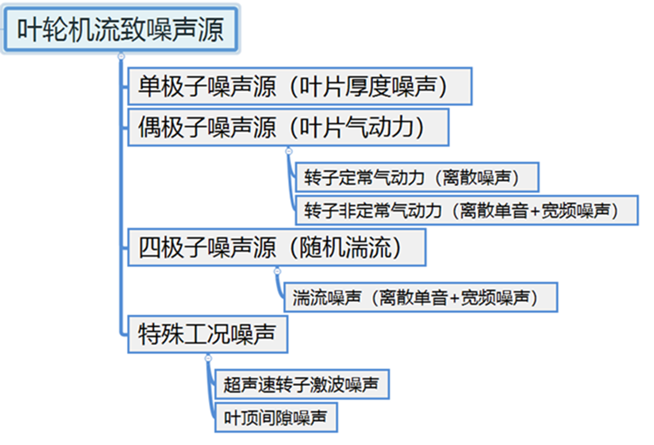
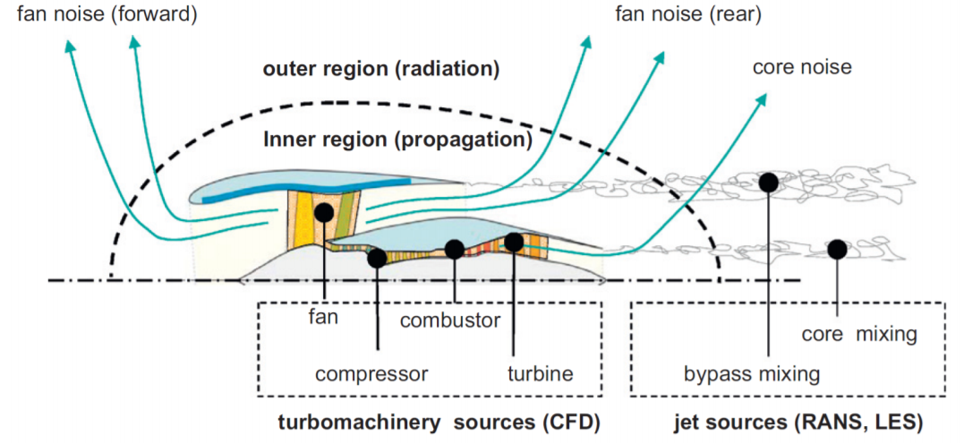
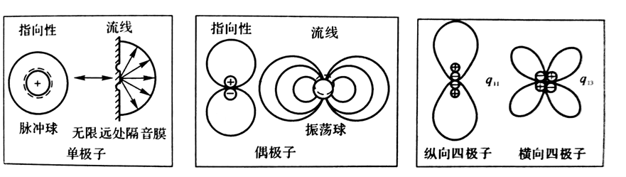
1.叶轮机噪声
引用自2018 q3“高德地图交通大数据”

Slide 5
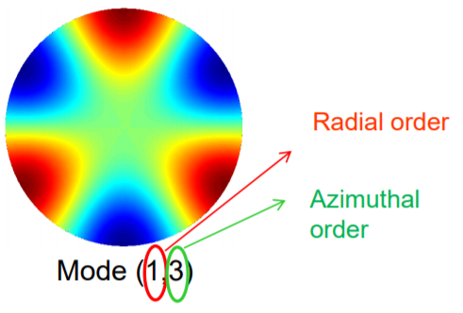
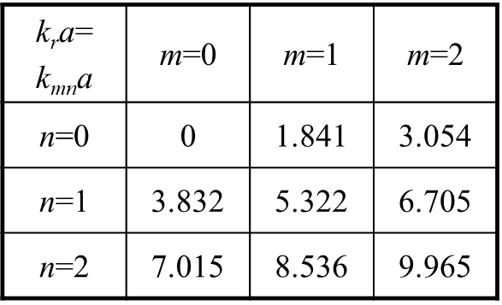


2. 管道声模态
圆柱形声波导管
θ
波导管内声波传播
设声管半径为a，一段延伸无限远。采
用柱面坐标波动方程（推导忽略）为：
r
o
z
假设壁面刚性，管壁法向速度为0：
声压模态叠加表达式：
Matlab: roots(diff(chebfun
(@(t) besselj(0,t),[0,20])))
5

Slide 6
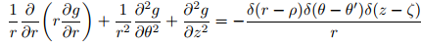
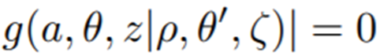
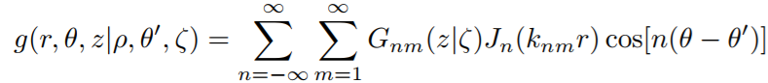
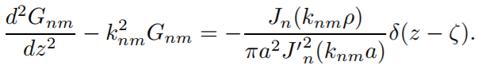
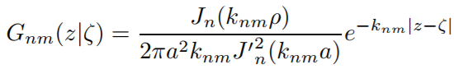
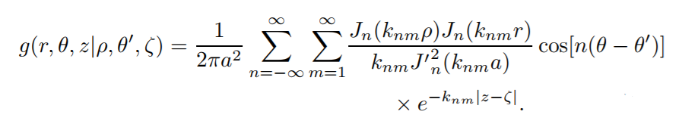
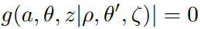
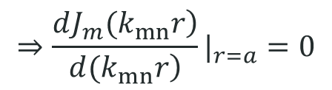
3.管道格林公式
圆柱形声波导管
θ
r
o
z
格林函数可写成
模态叠加的形式
代入
上式
整理得Green公式：
$$⇒{\frac{\left.dJ_{m}(k_{mn}r\right)}{\left.d(k_{mn}r\right)}|}_{r=a}=0$$
假设壁面刚性，管壁法向速度为0：
6

Slide 7
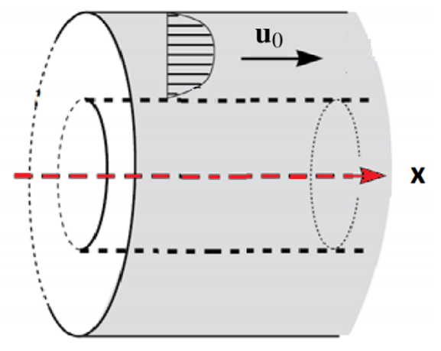
3.实际叶轮机管道需考虑因素
因素一：环形管道
因素二：平均流轴向速度
因素三：平均流周向速度（自由涡旋流+刚体旋流）
因素四：非硬壁边界条件
因素五：非均熵条件
因素六：可变管径
因素七：有限长管道
因素八：粘性、湍流影响

Slide 8
4.研究思路
目的：为短舱声学一体化设计提供理论支持
研究
问题
管道声模态
旋流管道格林公式
声激振动及远场传播
圣母大学Atassi团队
剑桥大学 Peake团队
圣母大学 Atassi团队
旋/剪切流的影响
单/偶极子发声
圆管结构模态
声衬的影响
旋转叶片发声
声-固耦合分析
非均熵的影响
动静干涉发声
单/偶极子远场发声
具体
方法
从包含能量方程的扰动量形式线性欧拉方程出发，推导波数域下包含Ingard-Myers边界条件的特征方程，并利用配置法求解得到轴向波数。
类比Lighthill声类比方程，重新整理欧拉方程为六阶线性算子作用下的压力扰动的形式，推导旋流条件下的单极子和偶极子格林函数。
从圆管Goldenveizer&Novozhilov阻抗矩阵出发，推导波数域下的声-固耦合方程，最终通过管道内壁面响应函数求解管道应力及远场传播。

Slide 9
旋流管道声模态
Notes:
接下来，我们来看旋流管道声模态

Slide 10
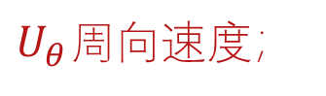
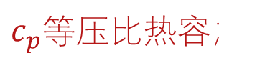
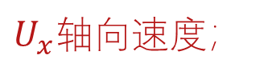
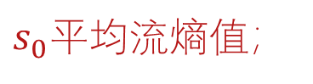
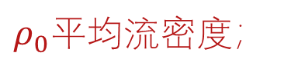
1.旋流管道特征值求解
扰动量形式的线性欧拉方程：
波数域特征方程
其中，
$U_{x}轴向$速度；
c0 平均流速度；
$s_{0}$平均流熵值；
k轴向波数；
$U_{θ}周向$速度；
$ρ_{0}平均流密度$；
m周向模态；
$c_{p}$等压比热容；

Slide 11
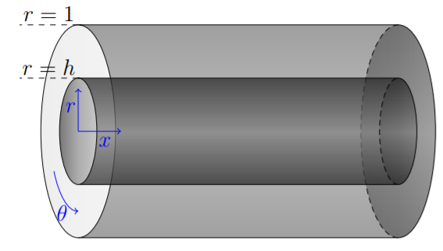
2.配置法求解
配置点选取N阶Chebyshev多项式的极点，即
系数矩阵里包含了变量的导数，所以这里需要求解插值函数的导数
若令 为[-1,1]上连续函数，则 可以用N阶插值多项式插值得到，即
Ingard-Myers给出了特征值问题的边界条件：
边界上的配置点既要满足控制方程又要满足边界条件，因此在边界点上，方程是“超定”的。可采用“强制”边界条件或者自然边界条件处理。

Slide 12
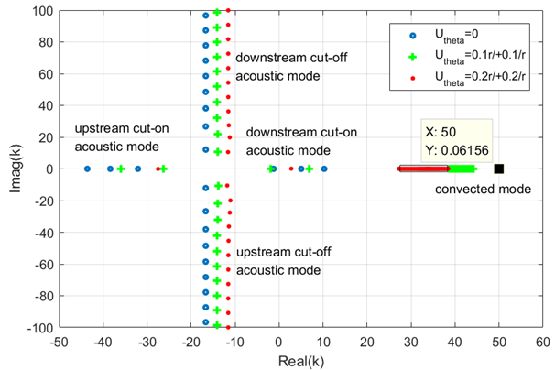
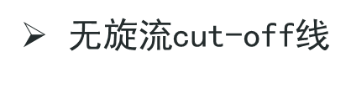
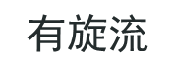
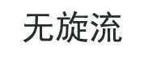
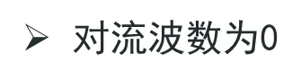
3.不同参数对特征值的影响
案例1：平均旋流对模态计算的影响
特征值为轴向波数，反映管道声传播特性
（近/纯）声模态
涡量占优的（近/纯）对流模态
旋流改变了管道声传播的截止和传播特性
旋流是导致进口叶道区域声共振因素之一（Copper&Peake 2010 JFM）
$无旋流$cut-off线
$对流波数$为0
$$无旋流$$
$$有旋流$$
无旋流与旋流对比-参数：h=0.6,w=25,n=15,Ux=0.5硬壁
Notes:
图中三种轴向速度参数下，其cut-on声模态个数依次递减；同时，cut-off所在的直线也逐渐右移。

Slide 13
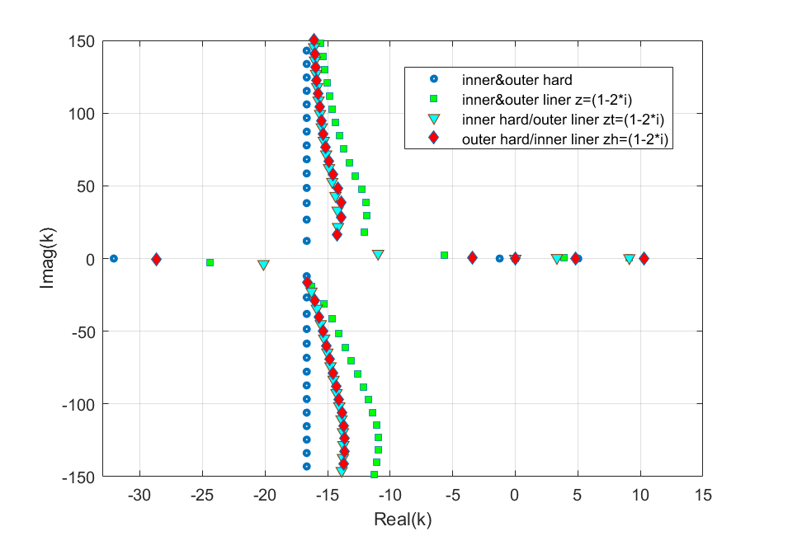
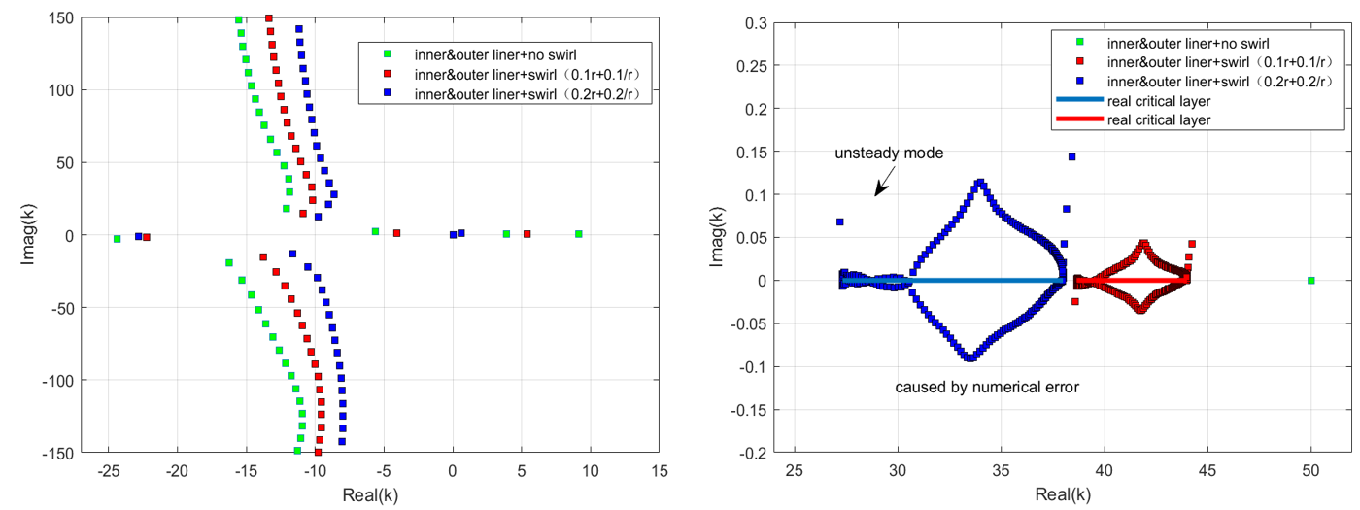
3.不同参数对特征值的影响
案例2：边界条件对特征模态的影响
软壁面的存在使得cut-on模态逐渐往cut-off模态方向聚拢，改变传播截至频率
内外均设软壁相比单环软壁影响更大
声衬吸声的效果与模态和频率等参数直接相关
软壁面和旋流效果可以叠加
软壁面并不改变对流模态的性质
硬壁与软壁面对比-参数：h=0.6,w=25,n=15,Ux=0.5
软壁+旋流
Notes:
软壁面并不改变对流模态的性质，其原因与对流模态的能量由于流动的涡量的作用效果，而并非压强的作用有关.

Slide 14
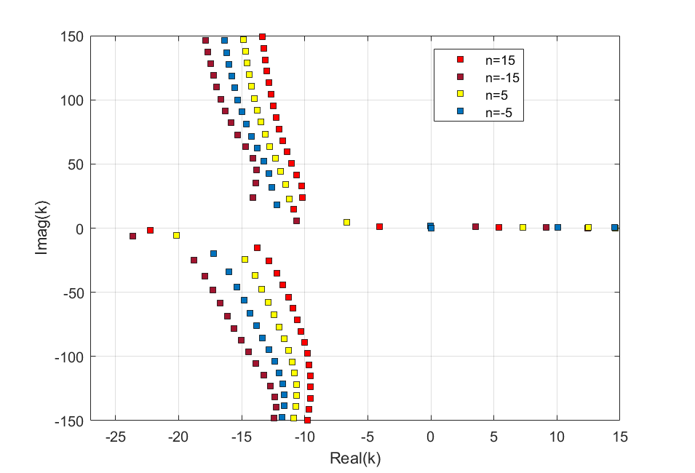
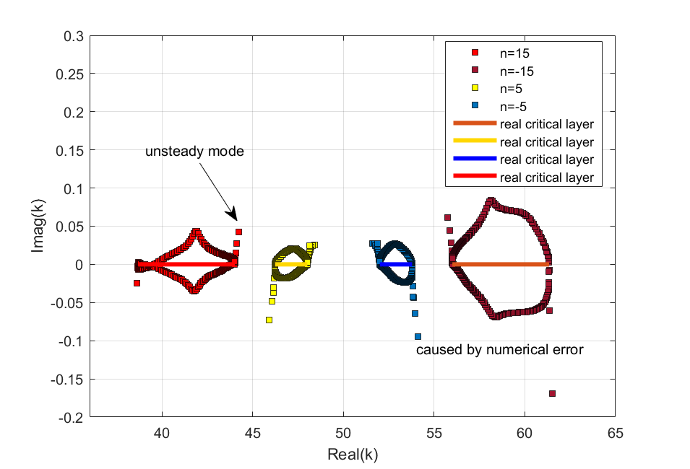
3.不同参数对特征值的影响
案例3：周向模态对特征模态的影响
当旋流与声波传播方向相反时（m为负）声模态的截止线相对左移，有更多无衰减的传播声模态，而对流模态相对右移，并且范围扩大
当旋流与声波传播方向相同时（m为正）声模态的截止线相对右移，无衰减的传播声模态数量减小，而对流模态相对左移，并且范围扩大
不同周向模态旋流对软壁面吸声效果对比-参数：h=0.6,w=25,n=-5/-15/5/15,Ux=0.5

Slide 15
4.如何衡量声、涡和熵之间的耦合程度？
声压占比
涡量占比
熵量占比
Notes:
当有平均旋流存在时，管道内的声、涡和熵模态是耦合在一起的，这种耦合的机制和现象一直是旋流研究中的热点和难点，它涉及了旋流对声场和稳定性的影响。这一部分，我们就来具体探讨管道内这些模态的耦合程度，并展示不同模态的特征函数及其特点。

Slide 16
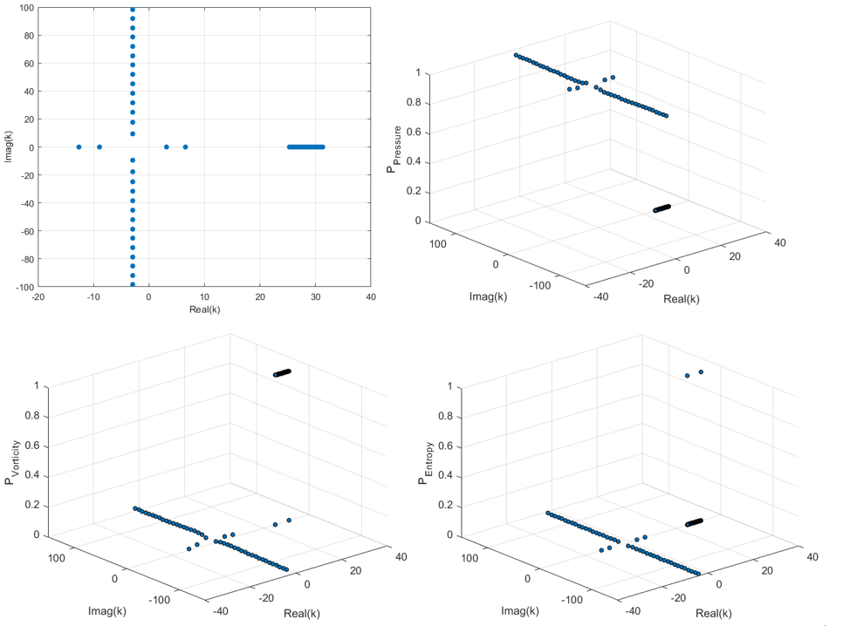
4.1均熵自由涡旋流声-涡耦合
压力均集中在声模态部分，而涡量均集中在对流模态部分，这是因为平均流无旋，所以扰动量三个方向的旋度也为零
均熵条件，因此脉动熵值均为0
对流模态两侧的点为由于边界条件带来的伪点伪点
参数 h=0.5，Ux=0.3，UƟ=0.3r（通常称其为自由涡旋流），w=10，m=2

Slide 17
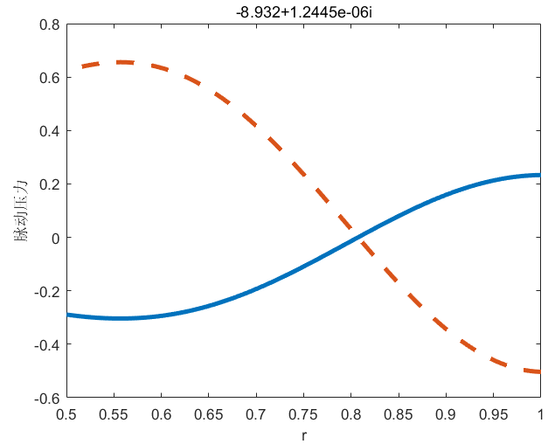
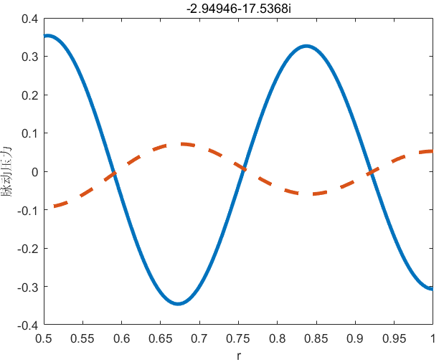
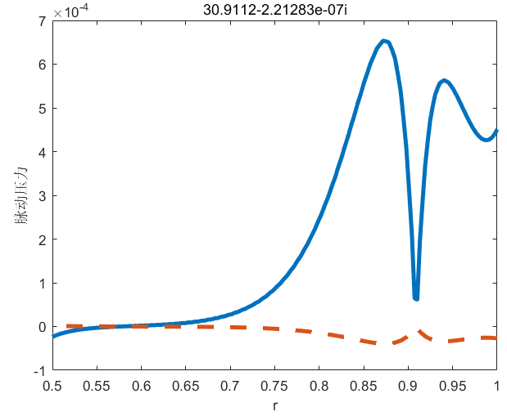
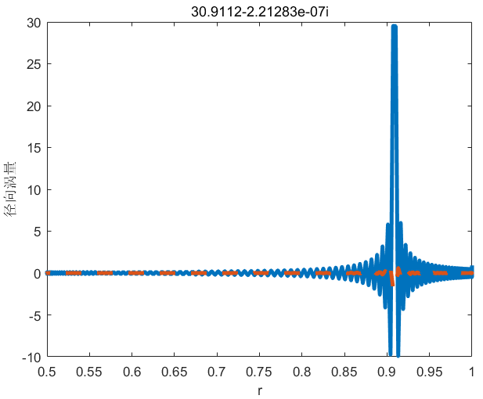
4.1均熵自由涡旋流声-涡耦合
压力均集中在声模态部分，而涡量均集中在对流模态部分，这是因为平均流无旋，所以扰动量三个方向的旋度也为零
均熵条件，因此脉动熵值均为0
对流模态两侧的点为由于边界条件带来的伪点伪点
第二阶向上游cut-on的模态压力
第四阶向上游cut-on的模态压力
某阶对流模态的压力、涡扰动分布

Slide 18
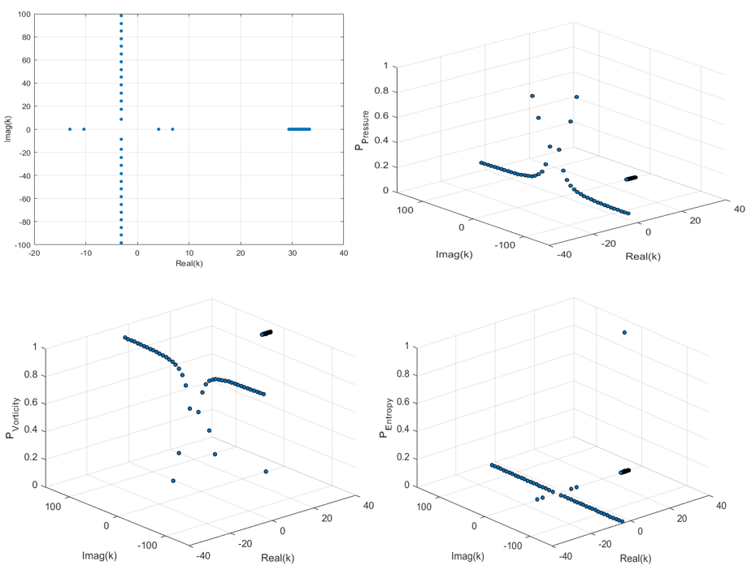
4.2均熵刚体旋转旋流声-涡耦合
无旋的自由涡旋流相比，均熵刚体旋转旋流声模态部分的涡量成分明显增加，并且传播声模态的压力成分随着模态阶数的增加而减小。
大部分的衰减声模态是涡量占优的，而且衰减声模态的涡量成分随着特征值虚部的增加而增加，所以这里的声模态不同于均匀轴流和自由涡旋流情况，叫作近声模态。
所有近对流模态都是涡量占优的，与声模态相比有很少的压力成分，而纯对流模态的压力成分为0。
参数为h=0.6，Ux=0.3，UƟ =0.3/r（通常称其为刚体旋转旋流），w=10，m=2

Slide 19
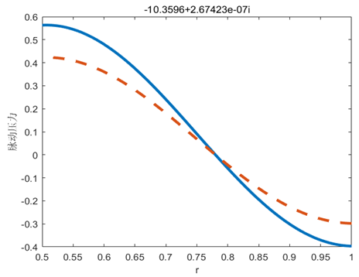
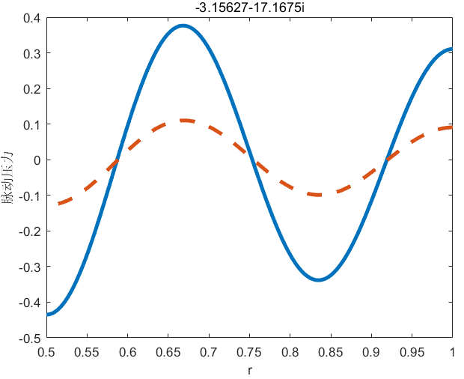
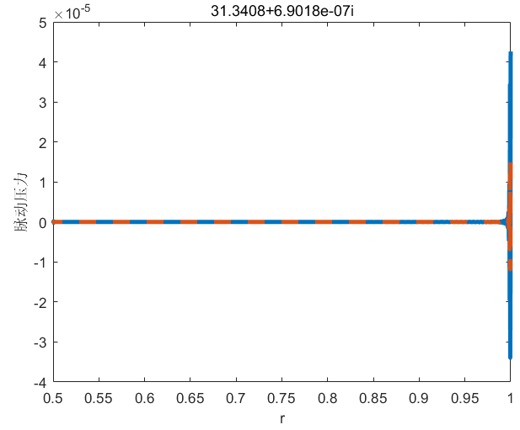
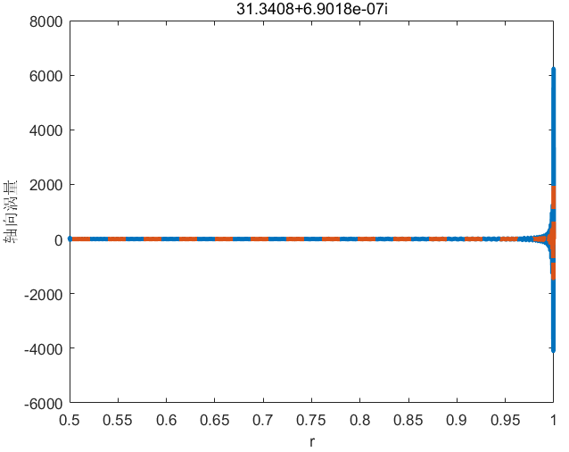
4.2均熵刚体旋转旋流声-涡耦合
无旋的自由涡旋流相比，均熵刚体旋转旋流声模态部分的涡量成分明显增加，并且传播声模态的压力成分随着模态阶数的增加而减小。
大部分的衰减声模态是涡量占优的，而且衰减声模态的涡量成分随着特征值虚部的增加而增加，所以这里的声模态不同于均匀轴流和自由涡旋流情况，叫作近声模态。
所有近对流模态都是涡量占优的，与声模态相比有很少的压力成分，而纯对流模态的压力成分为0。
第二阶向上游cut-on的模态压力
第四阶向上游cut-on的模态压力
右支对流模态的压力、涡扰动分布

Slide 20
5.1 非均熵假设
为更符合实际叶轮机械工作工况，Cooper(2006)曾建议将均熵假设修改为随半径对数变化，即以下形式：
则，速度和密度分别将满足：

Slide 21
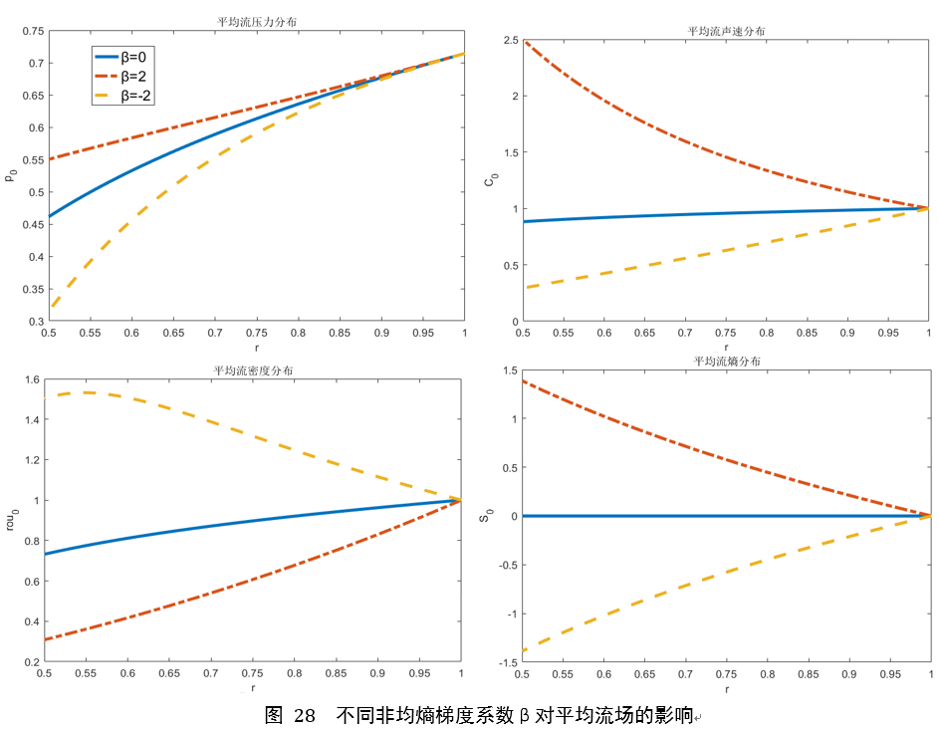
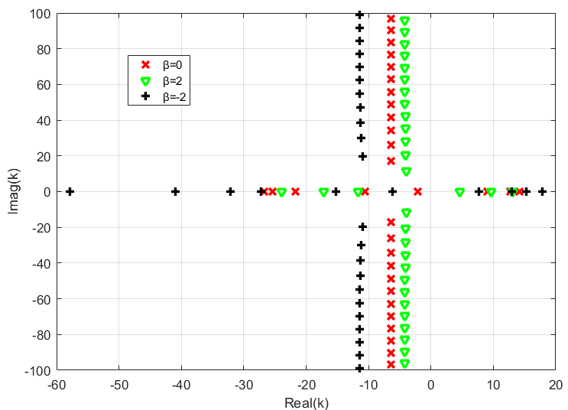
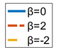
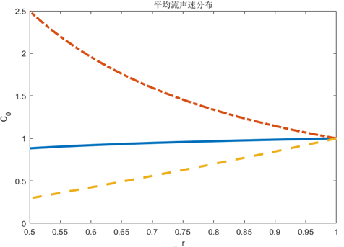
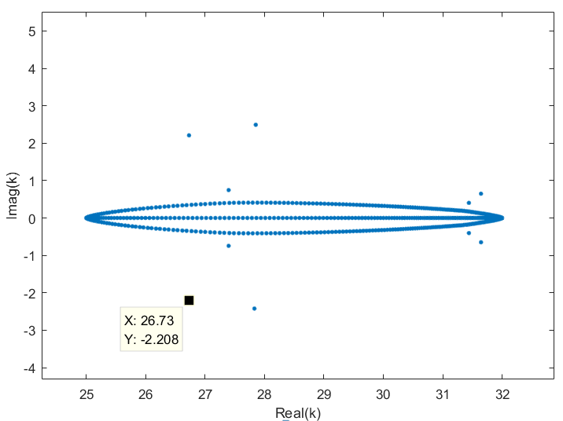
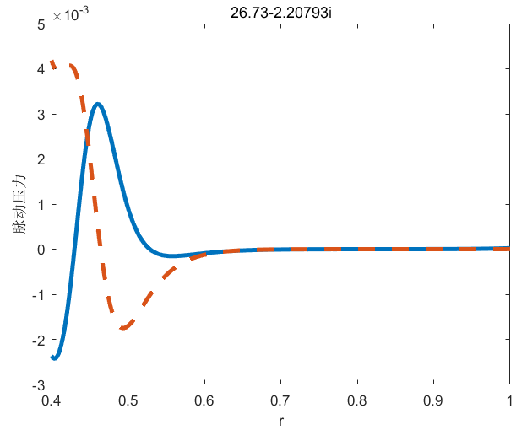
5.2 非均熵对模态计算的影响
增加熵值s0(r)，增加了声速c0(r)，也就减小了马赫数Ux。因此增加熵值s0(r)使得截止线右移
cut-on模态同样会随着Ux的增加，向虚数cut-off转化。因此随着熵值的增大，cut-on的模态越来越少
对流模态附近出现上下对称分布的非稳定模态，其脉动压力特征谱在内壁面边界幅值较大，随半径增大迅速衰减为0
熵有负梯度和熵有正梯度三种情况
声速随熵梯度β的变化
不同熵分布的声模态特征值谱

Slide 22
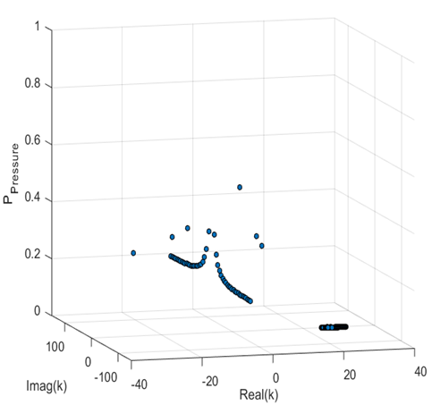
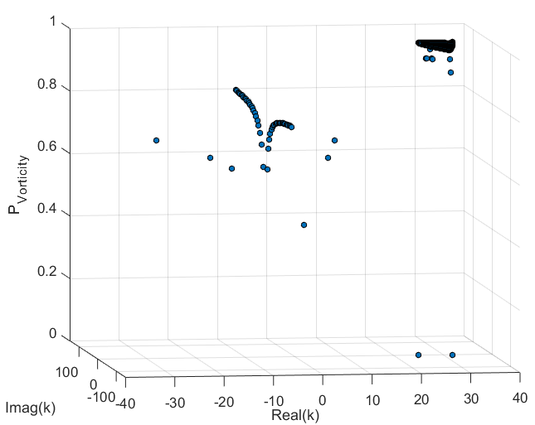
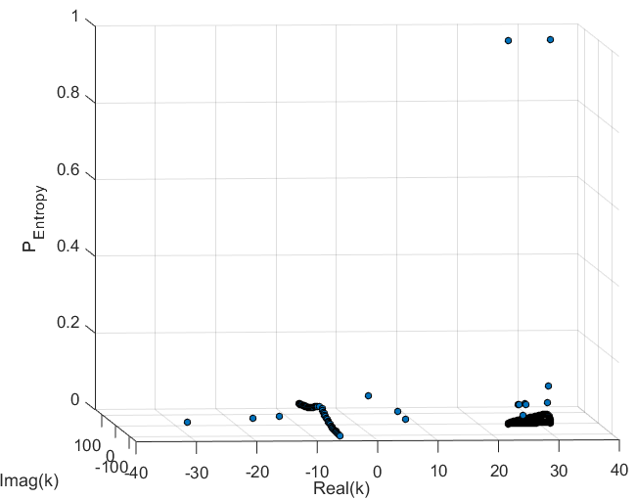
5.3 非均熵旋流管道声-涡-熵耦合
非均熵旋流情况下，压力仍然均集中在近声模态部分，而涡量大部分集中在近对流模态部分
熵值扰动量能量不完全为0，部分下游的低阶近声模态以及近对流模态附近的非稳定模态将与熵耦合，占据一部分能量。
h=0.4，Ux=0.3，w=10，UƟ=0.2/r，m=2，β=-2

Slide 23
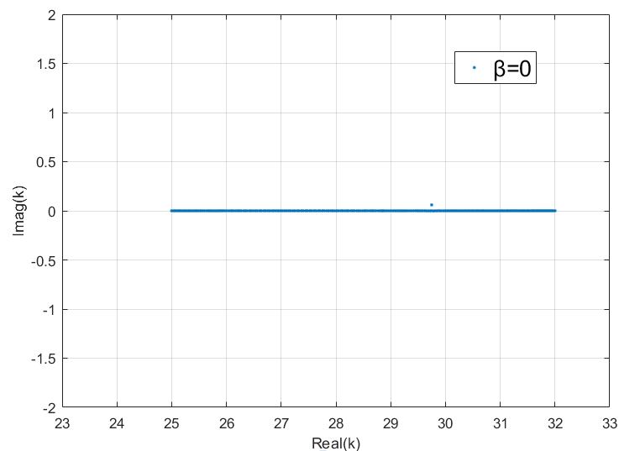
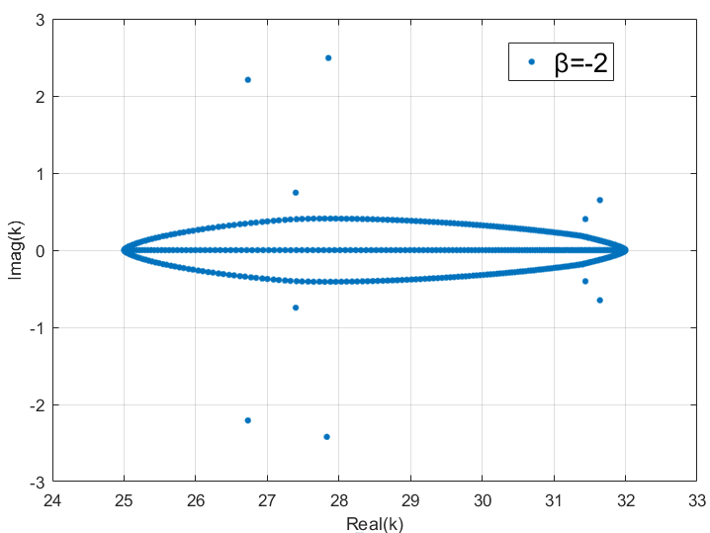


5.4 不同参数对不稳定模态的影响
轴向马赫数增加，不稳定模态数量减小
周向模态数n的增大，不稳定模态数量减小
熵参数β为负（熵有正梯度）时比均熵情况有更多不稳定模态
在β减小的一定程度，例如β=-4时，除了在对流模态附近产生非稳定模态以外，在截止线附近也”脱落”出离散的模态
平均熵对不稳定模态的影响（β=0,-2,-4）

Slide 24


5.5 非均熵无旋流软壁边界
非均熵“surface-entropy”mode vs声模态特征函数
管道边界敷设声衬情况下，当熵值减小的一定程度（如β=-1&-1.5），可以发现在上下游均会出现区别于声学和对流模态的不稳定模态（剑桥Mathews称其为surface-entropy”模态）
非均熵情况对比-参数：h=0.6,w=25,n=15,Ux=0.5，软壁面

Slide 25
旋流管道格林公式

Slide 26


1 声类比方程
Lighthill方程：
适用条件：
观测点必须位于理想的声传介质（静止、均匀）；
不适用于观测点位于势流场中；
M＜0.3认为流场对流效应有限，可适用。
四极子 偶极子 单极子噪声
通过本征函数法，可以推导得到针对无限长管道满足管壁边界条件的格林公式。
适用条件：
适用于观测点位于势流场中(考虑有旋流、非均熵、剪切流、软壁边界条件等影响)；
Posson&Peake方程：(JFM 2012)
考虑了管道中轴向剪切和旋转的基流的影响，重新整理方程为六阶线性算子作用下的压力扰动的形式，并将其应用于转静干涉的噪声预测。

Slide 27
2 Posson&Peake格林公式
采用本征函数法数值求解格林函数的频域形式Gw
对时间作傅里叶变换，并展开为柱坐标的表达形式，得
脉动压力即可表达为：
Gw还可以通过傅里叶变换得到波数域的表达形式：
求解
思路
旋流管道特征值求解
推导波数域Green函数Gn
满足边界条件
结果累加到
时间域

Slide 28





3. 单极子噪声-对比无旋流/声衬/有旋流
声衬规整模态，并降低噪声
旋流改变对流波数，使某几阶模态增强
无
旋
流
无旋流模态对称分布；周向模态绝对值超过25之后，迅速呈现衰减
有旋流能量占比向负方向偏移
旋
流

Slide 29


4. 偶极子噪声

Slide 30





4. 旋转声源发声

Slide 31




5.转子叶片发声

Slide 32
结语
Notes:
最后，是结语。

Slide 33
4.研究思路
目的：为短舱声学一体化设计提供理论支持
研究
问题
管道声模态
旋流管道格林公式
声激振动及远场传播
圣母大学Atassi团队
剑桥大学 Peake团队
圣母大学 Atassi团队
旋/剪切流的影响
单/偶极子发声
圆管结构模态
声衬的影响
旋转叶片发声
声-固耦合分析
非均熵的影响
动静干涉发声
单/偶极子远场发声
具体
方法
从包含能量方程的扰动量形式线性欧拉方程出发，推导波数域下包含Ingard-Myers边界条件的特征方程，并利用配置法求解得到轴向波数。
类比Lighthill声类比方程，重新整理欧拉方程为六阶线性算子作用下的压力扰动的形式，推导旋流条件下的单极子和偶极子格林函数。
从圆管Goldenveizer&Novozhilov阻抗矩阵出发，推导波数域下的声-固耦合方程，最终通过管道内壁面响应函数求解管道应力及远场传播。

Slide 34
感谢聆听！

